Slide 1
體育概況說明
臺北市立明德國中
MingDe Junior High School
110.10.14

Slide 2

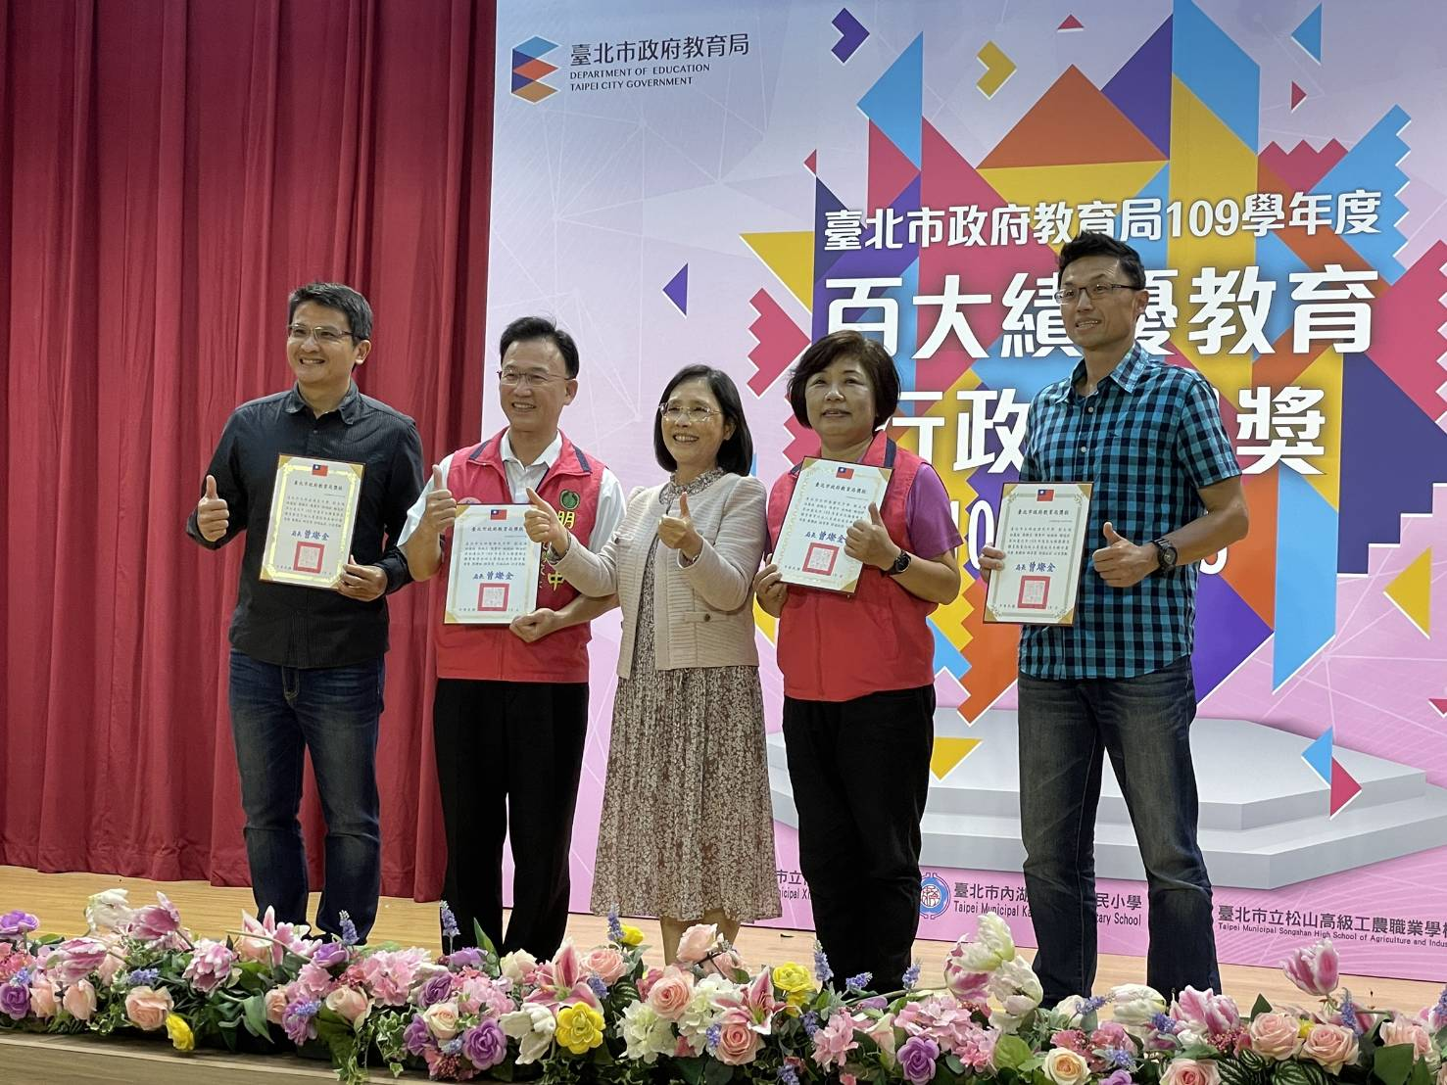
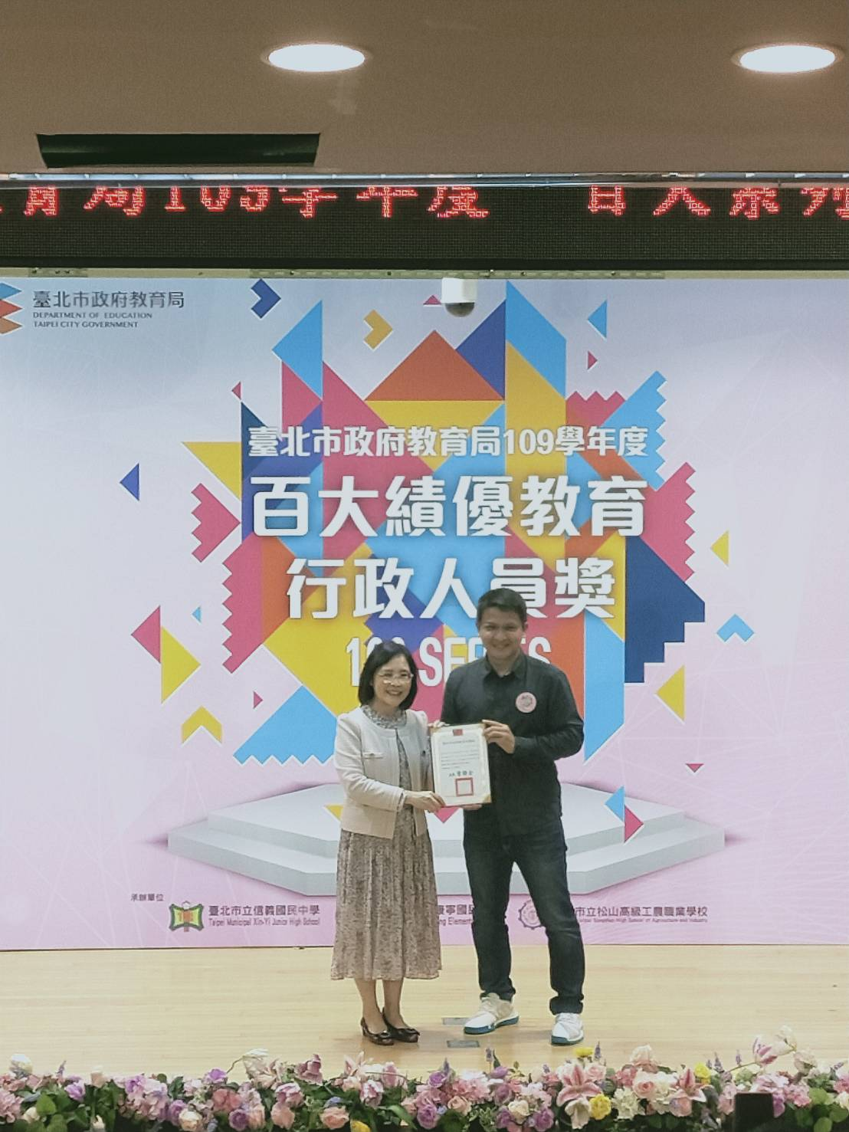
榮 獲
＊臺北市109年度百大績優衛生體育教育行政人員獎團體組–銅質獎
＊臺北市109年度百大績優體育類教育 行政人員個人優等獎

Slide 3
推動SH150+
＊推動跑步運動計畫-每學期期末至少60圈
＊推動本校晨間操實施計畫，每週2、3、5晨間
8： 00至8：20分（星期2-7年級、星期3-8年級、
星期5-9年級）
＊律定大課間時間（10：05至10：20）為課間運
動時間，關燈放音樂，鼓勵學生離開教室，至
戶外從事簡易的關節活動伸展、健走、跑步或
球類運動等，能有效提升體適能，有助於預防
或延緩近視。

Slide 4
＊本校訓育組協助設置籃球、排球、擊劍、網球、
飛盤、羽球、桌球、武術等運動社團，提供學
生多樣化選擇及參與運動時間與機會。
＊發放運動包（內含排球、籃球、塑膠羽球一桶
等），鼓勵學生課後自行安排運動相關活動，
增加在校運動時間，並建置學生運動紀錄表
（卡）提供學生記錄運動時間，並自主檢核及統
計平均運動時間、總數。

Slide 5
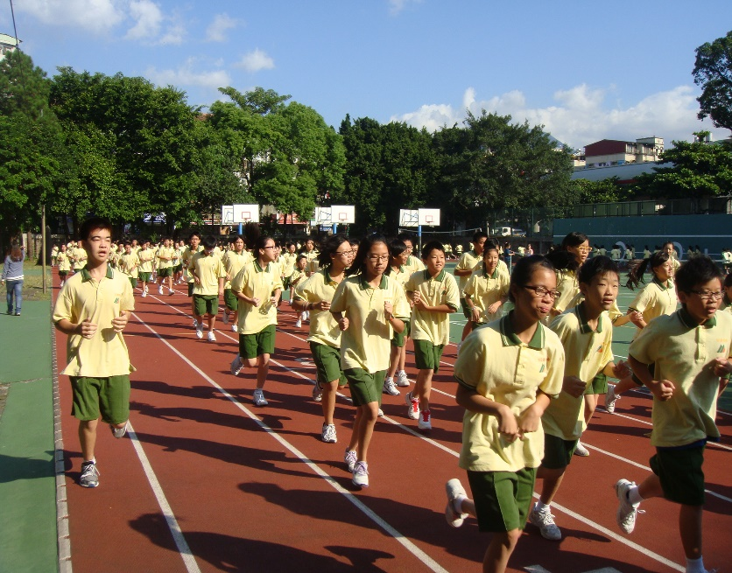
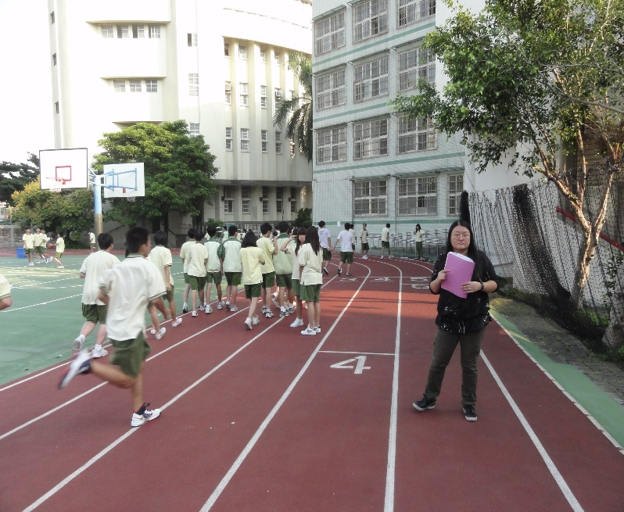
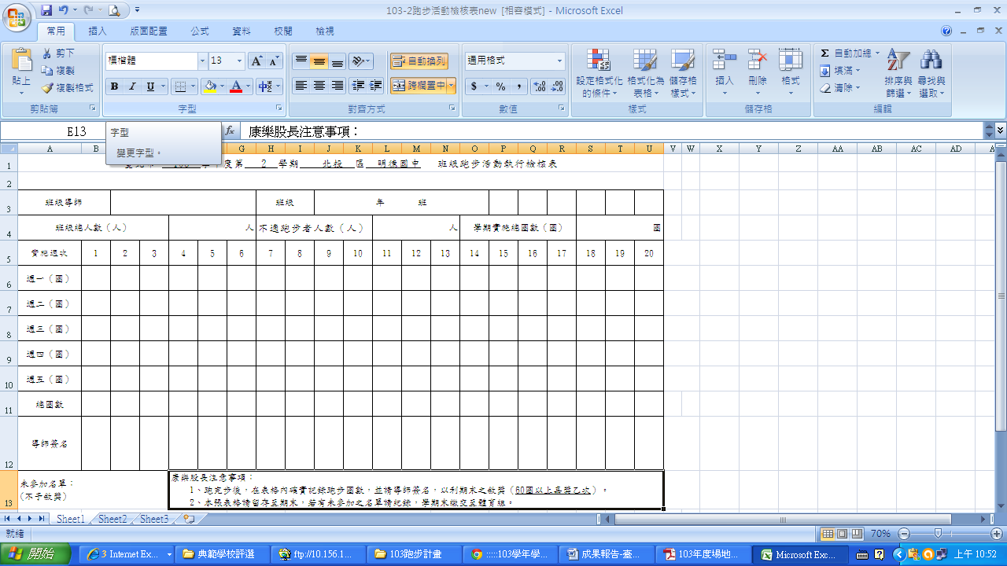
跑步運動

Slide 6
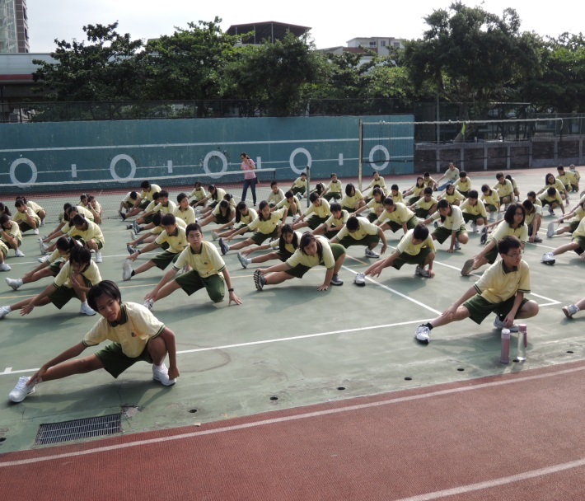
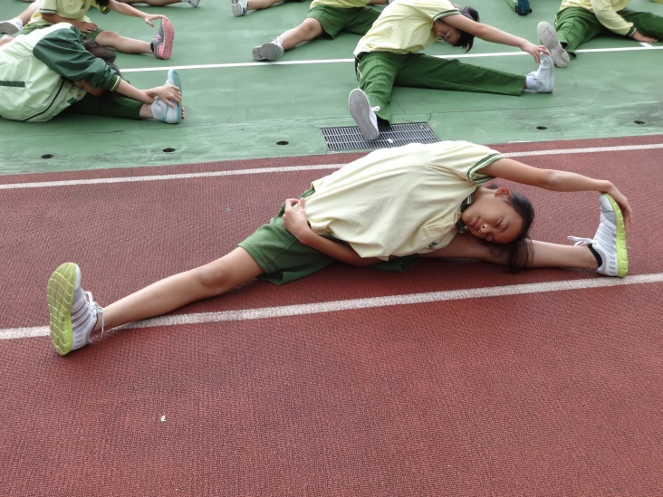
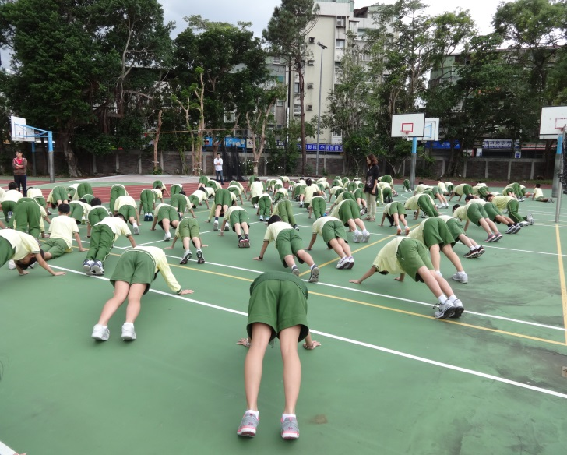
晨間操
星期二：七年級啦啦舞
星期三：八年級班級排球賽
星期五：九年級科學七分鐘

Slide 7
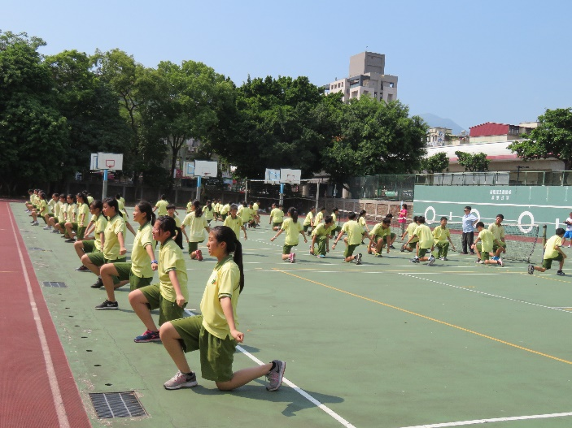
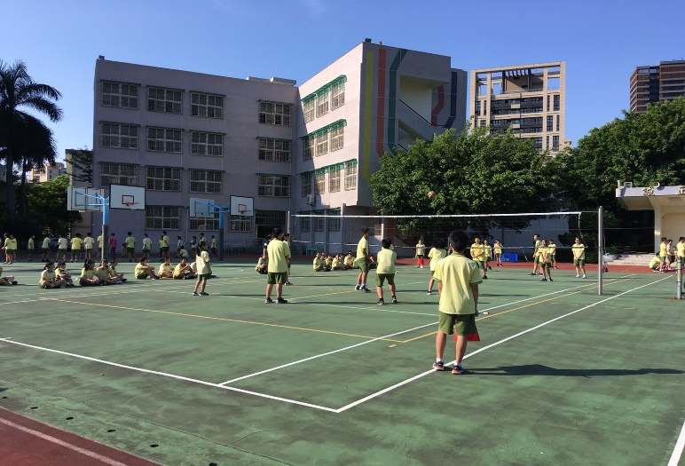
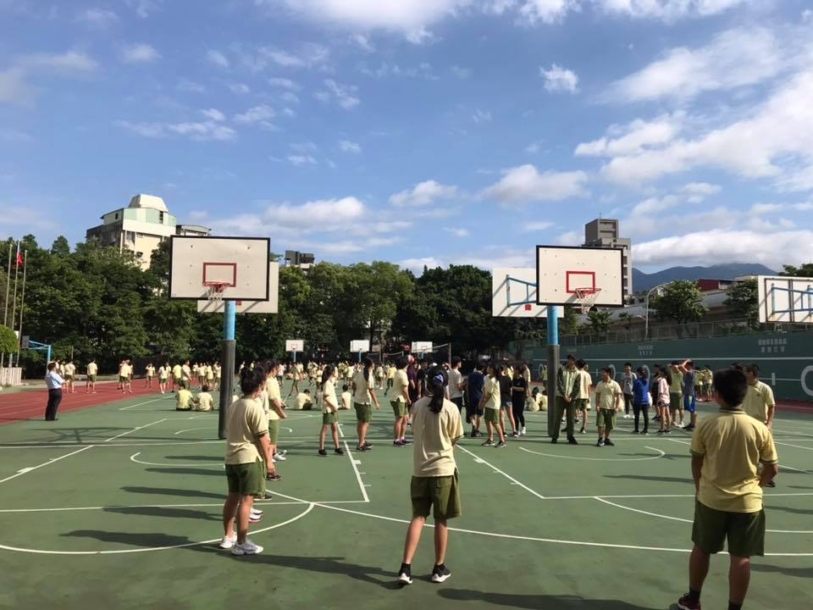
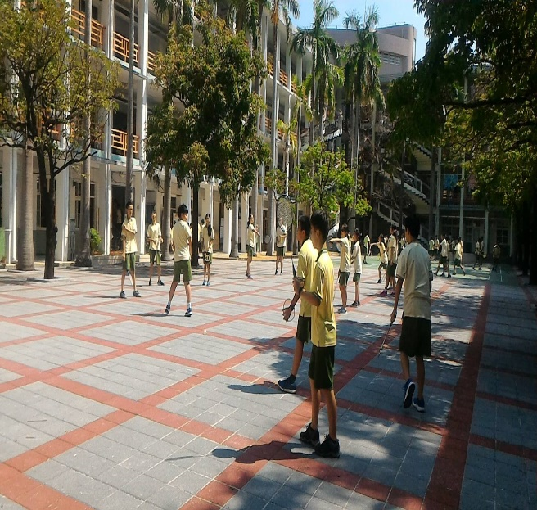
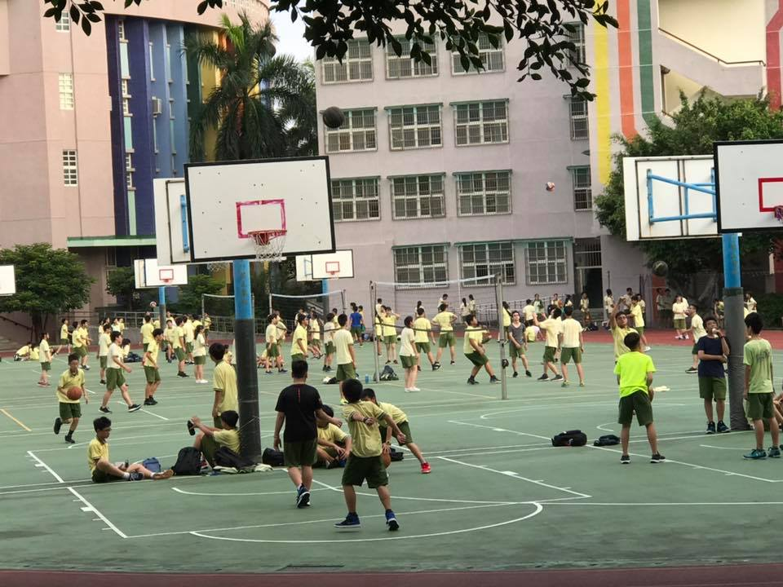
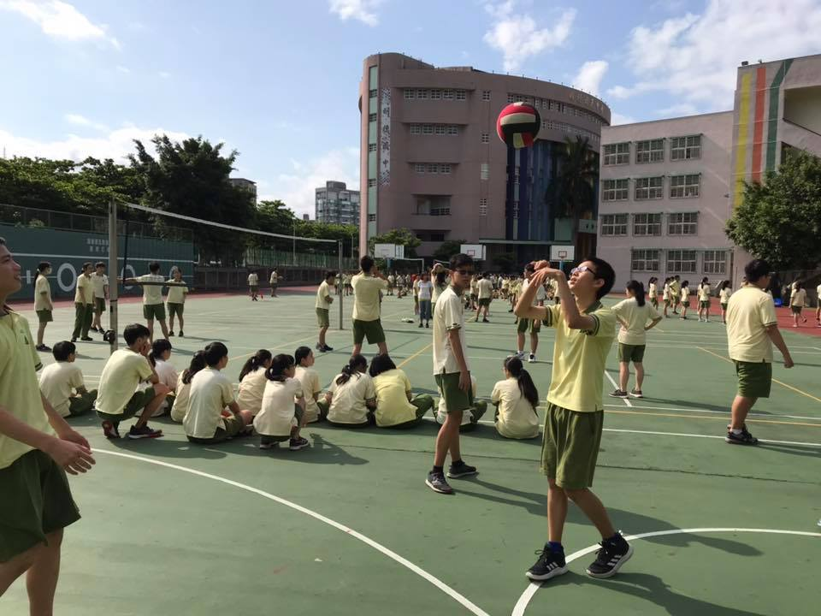
大課間活動

Slide 8
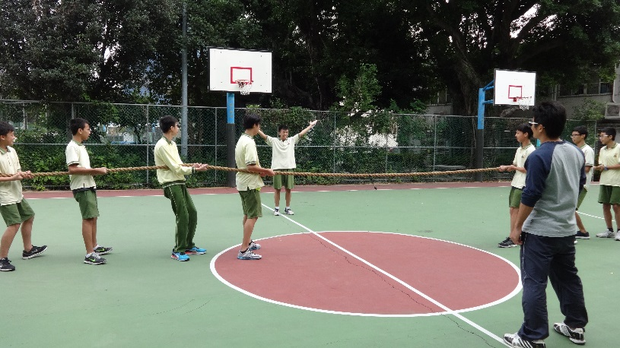
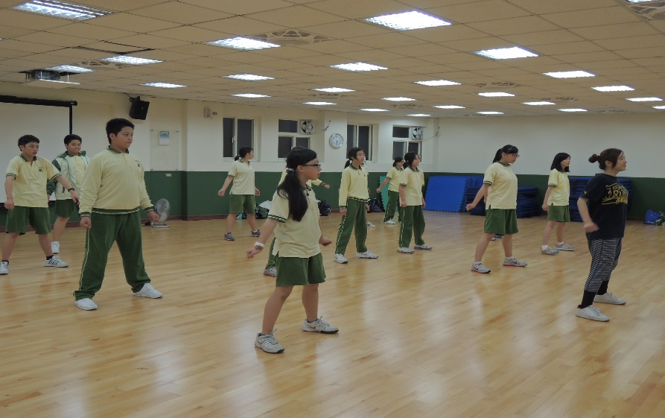
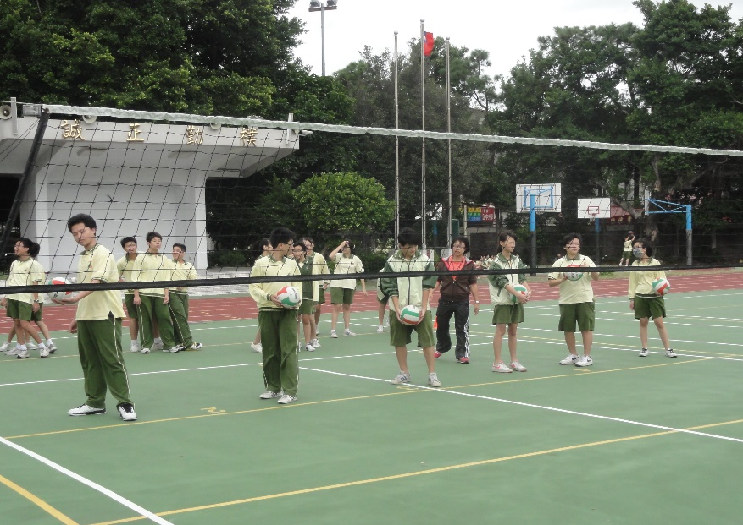
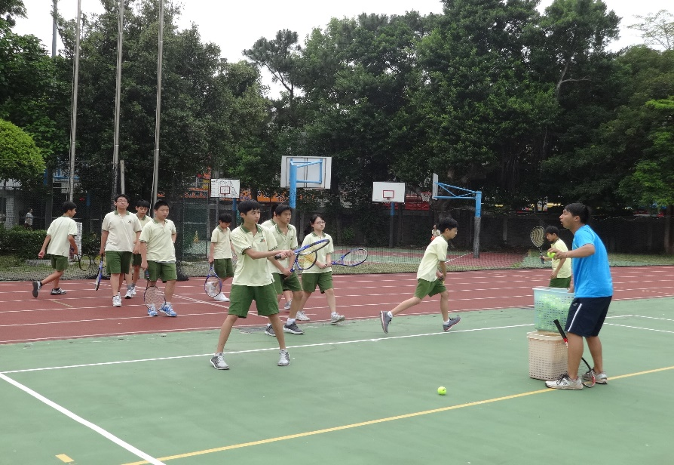
運動性社團
運動裁判社
街舞社
排球社
網球社

Slide 9

體育運動校隊

Slide 10
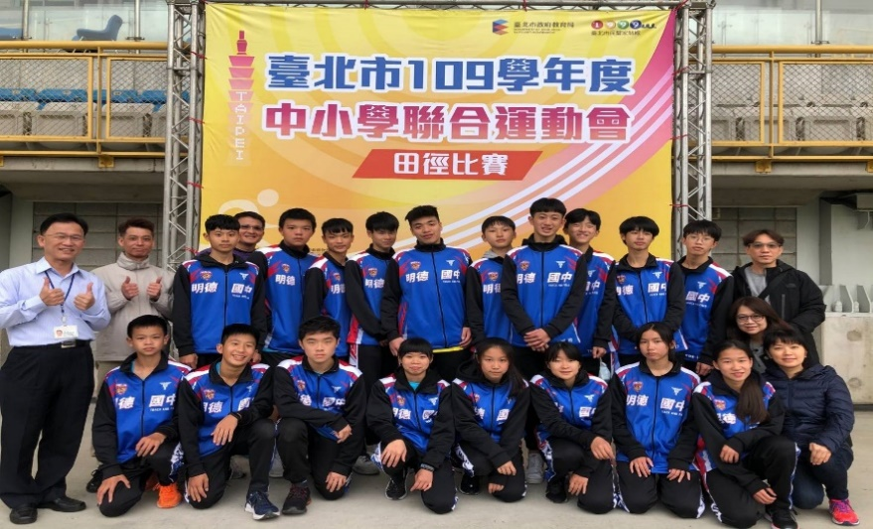
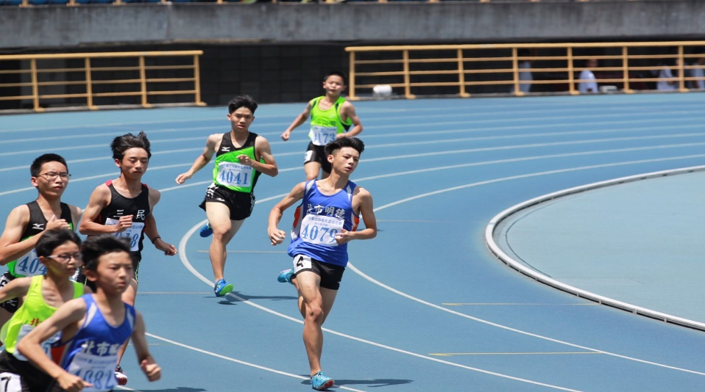
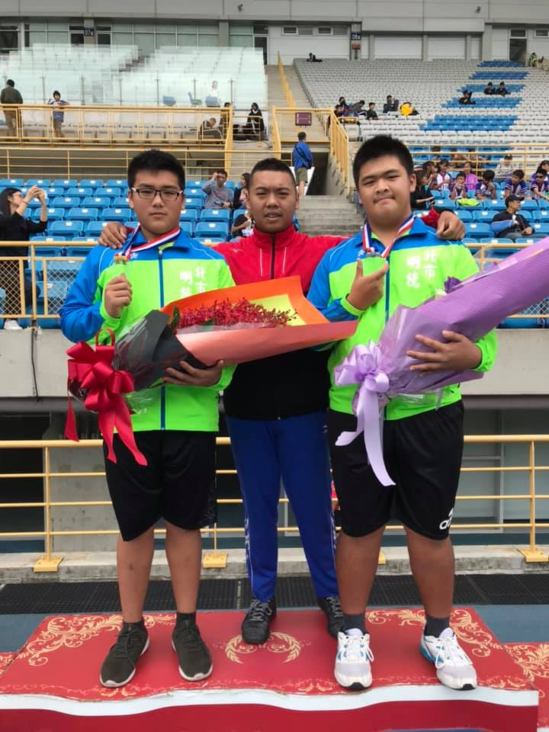
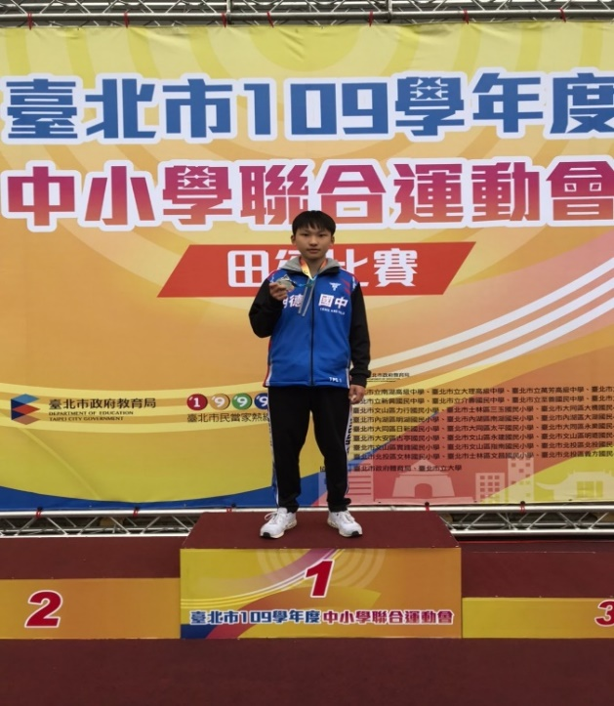
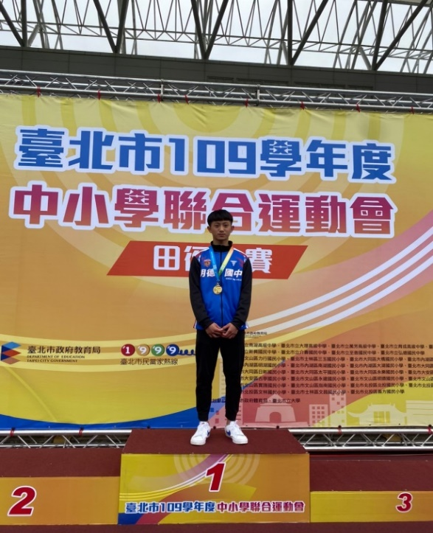
田徑隊-男21女8共29人

Slide 11
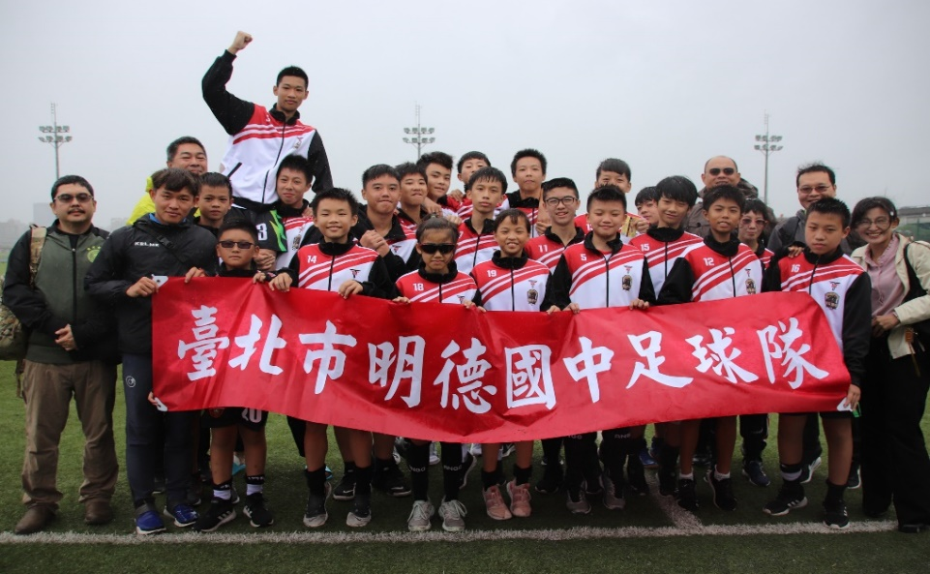
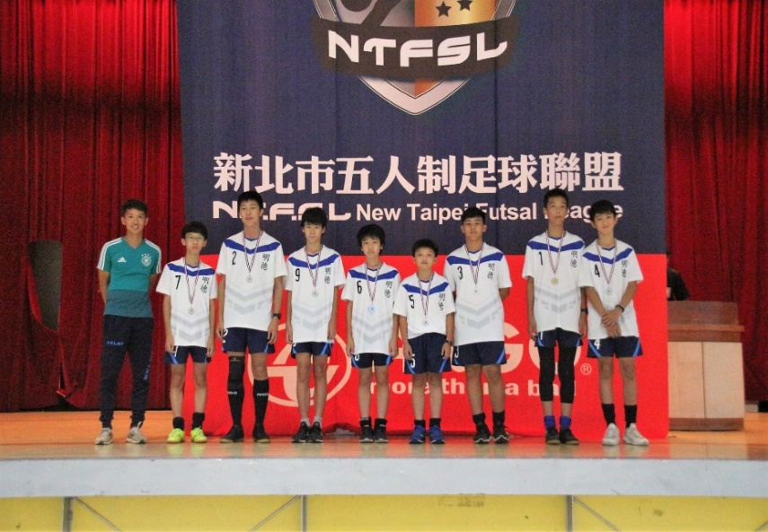
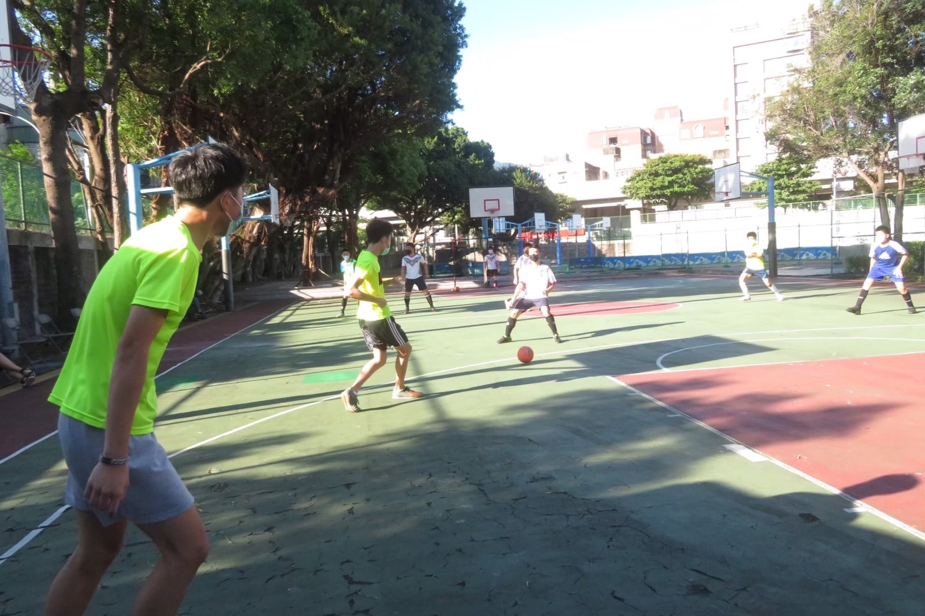
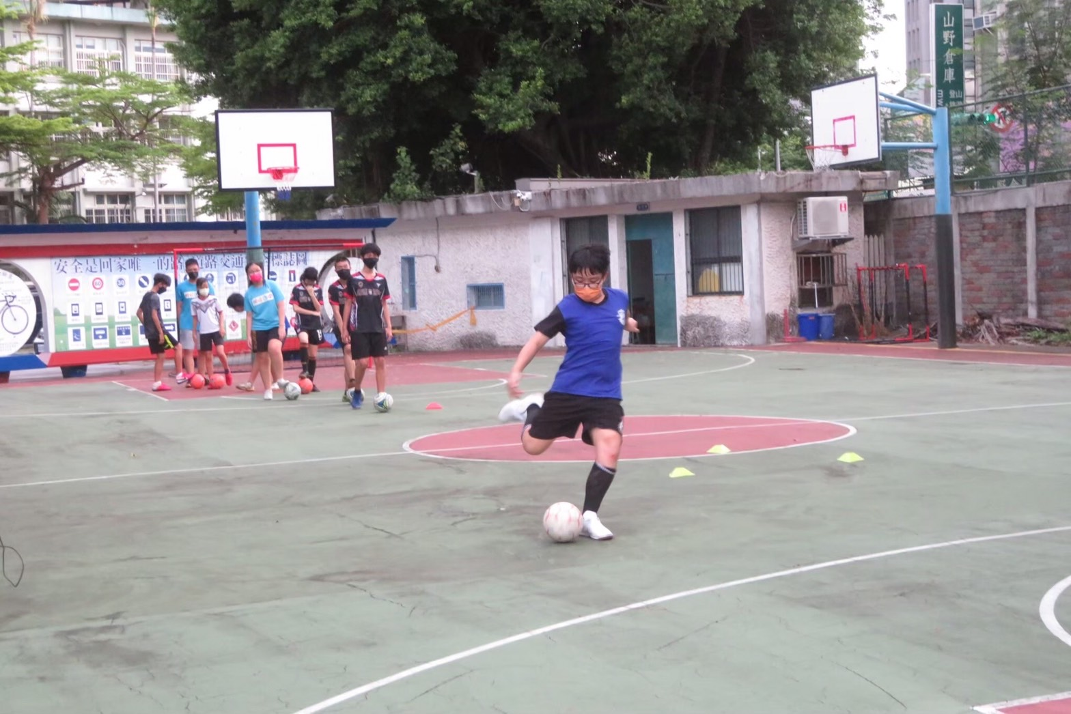
足球隊-男20女7共27人

Slide 12
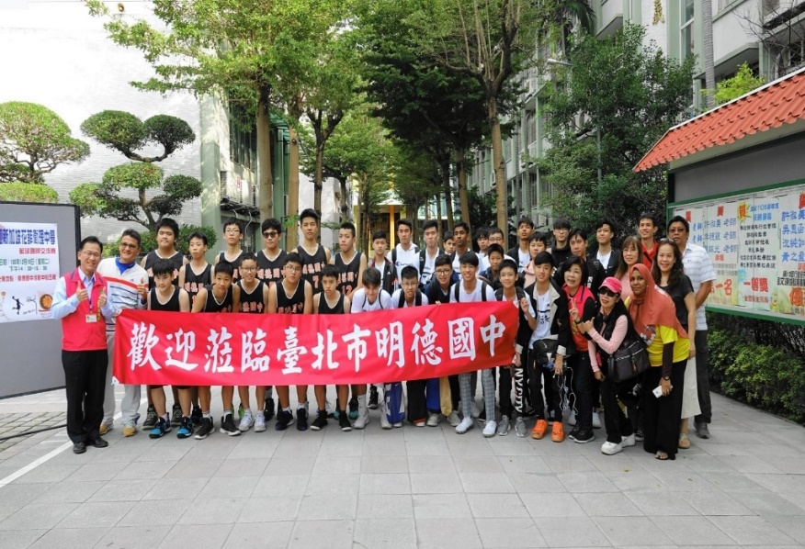
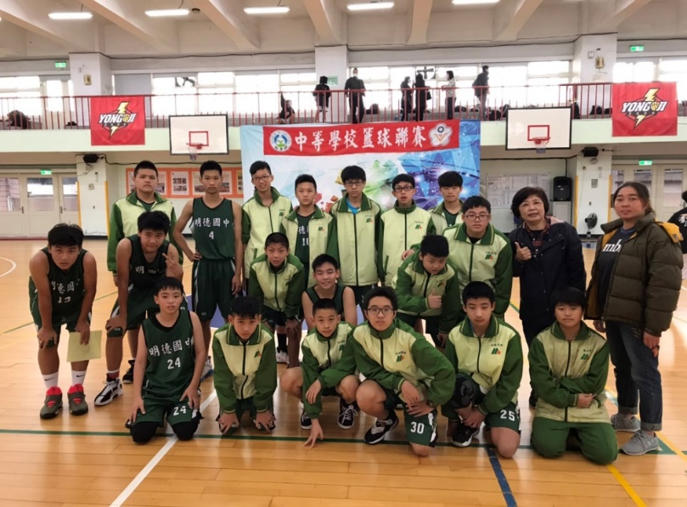
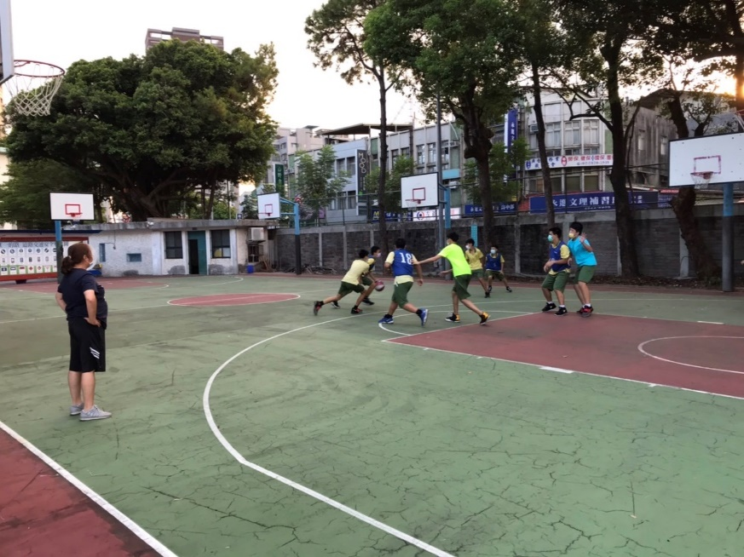
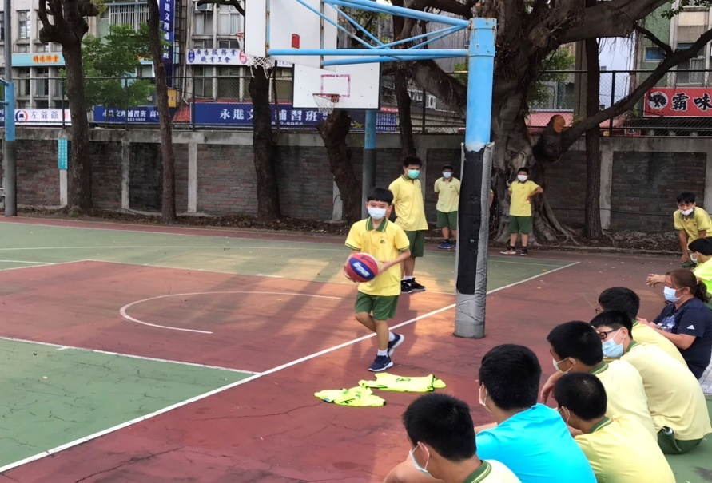
籃球隊-25人

Slide 13
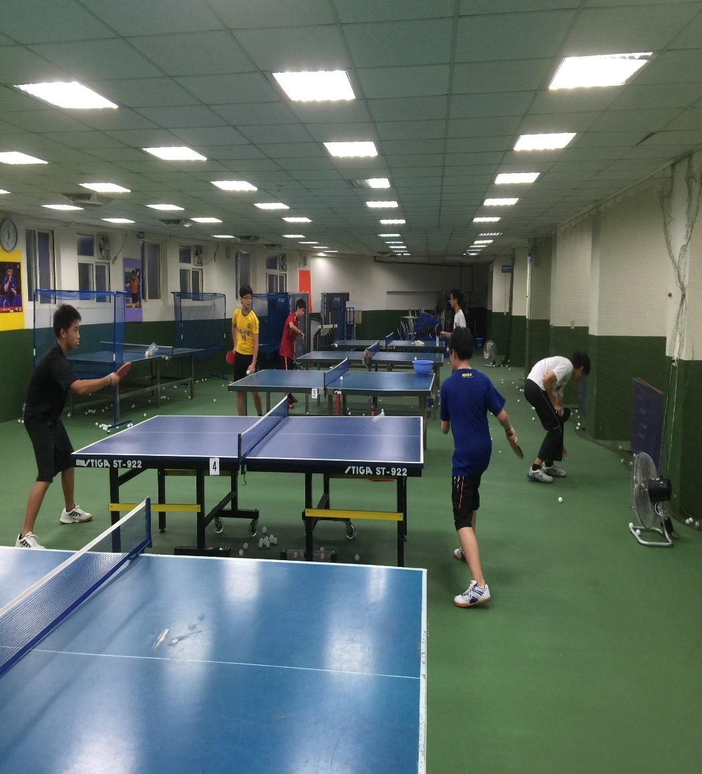
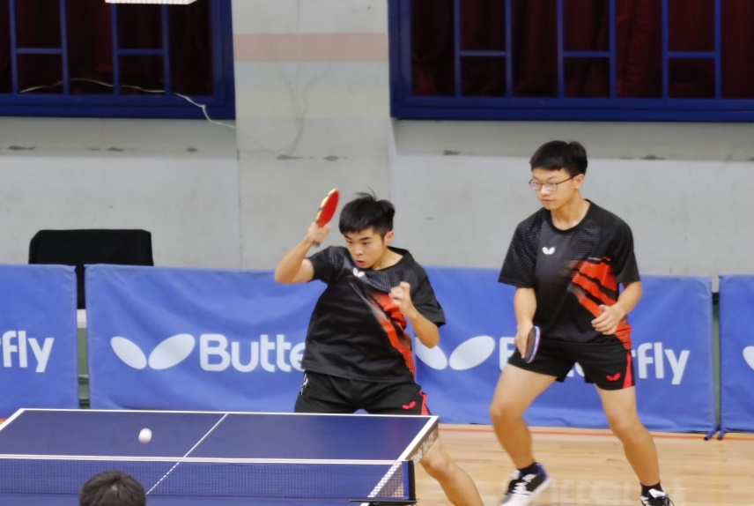
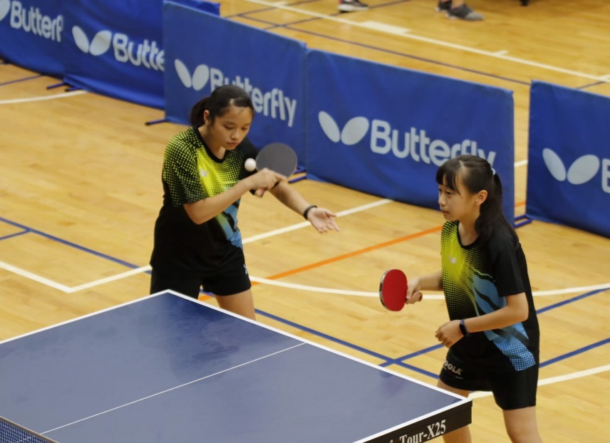
桌球隊-男9女5共14人

Slide 14
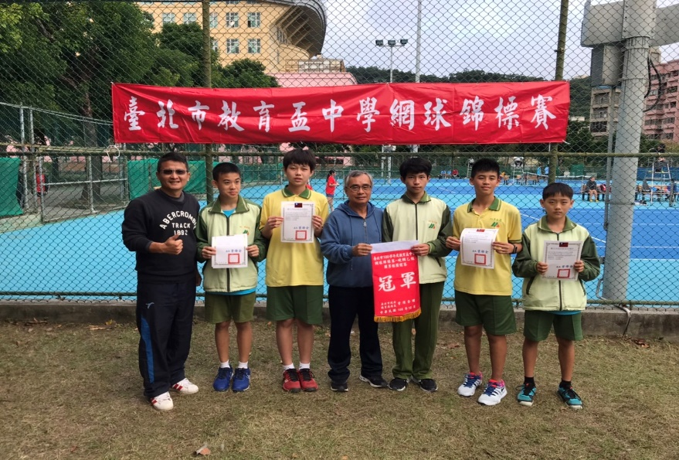
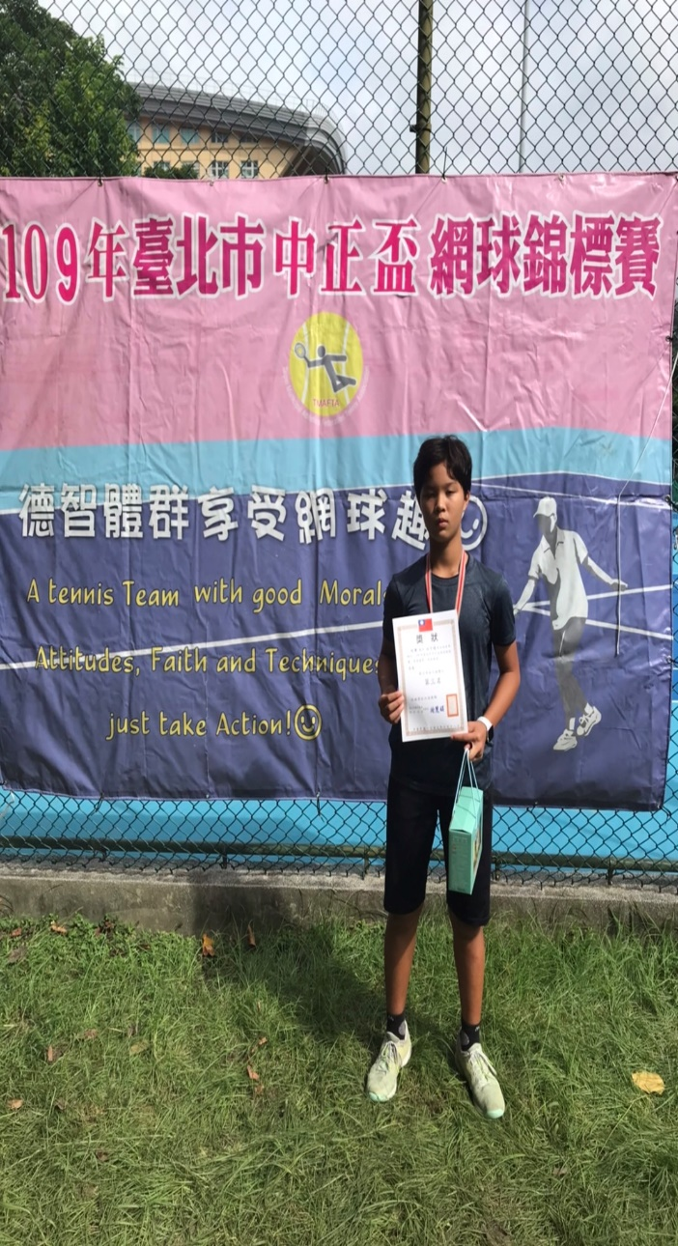
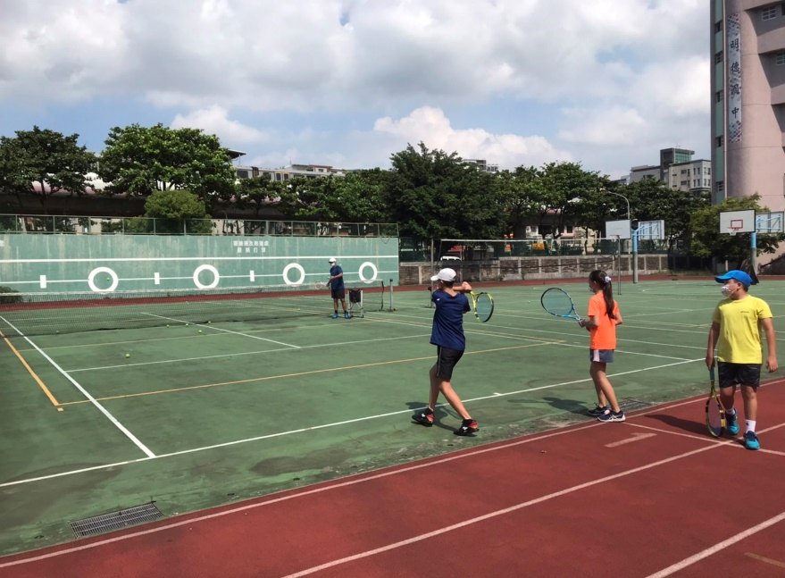
網球隊-男6女1共7人

Slide 15
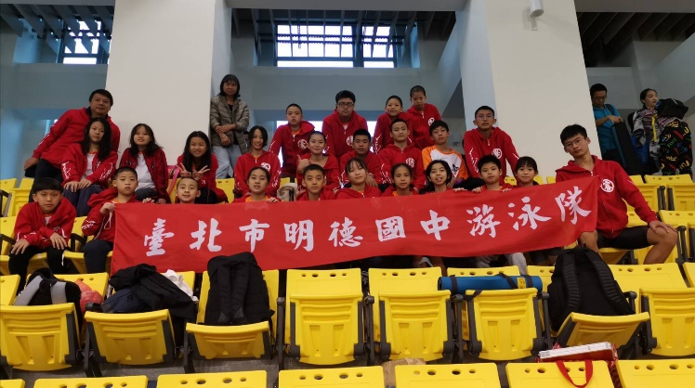
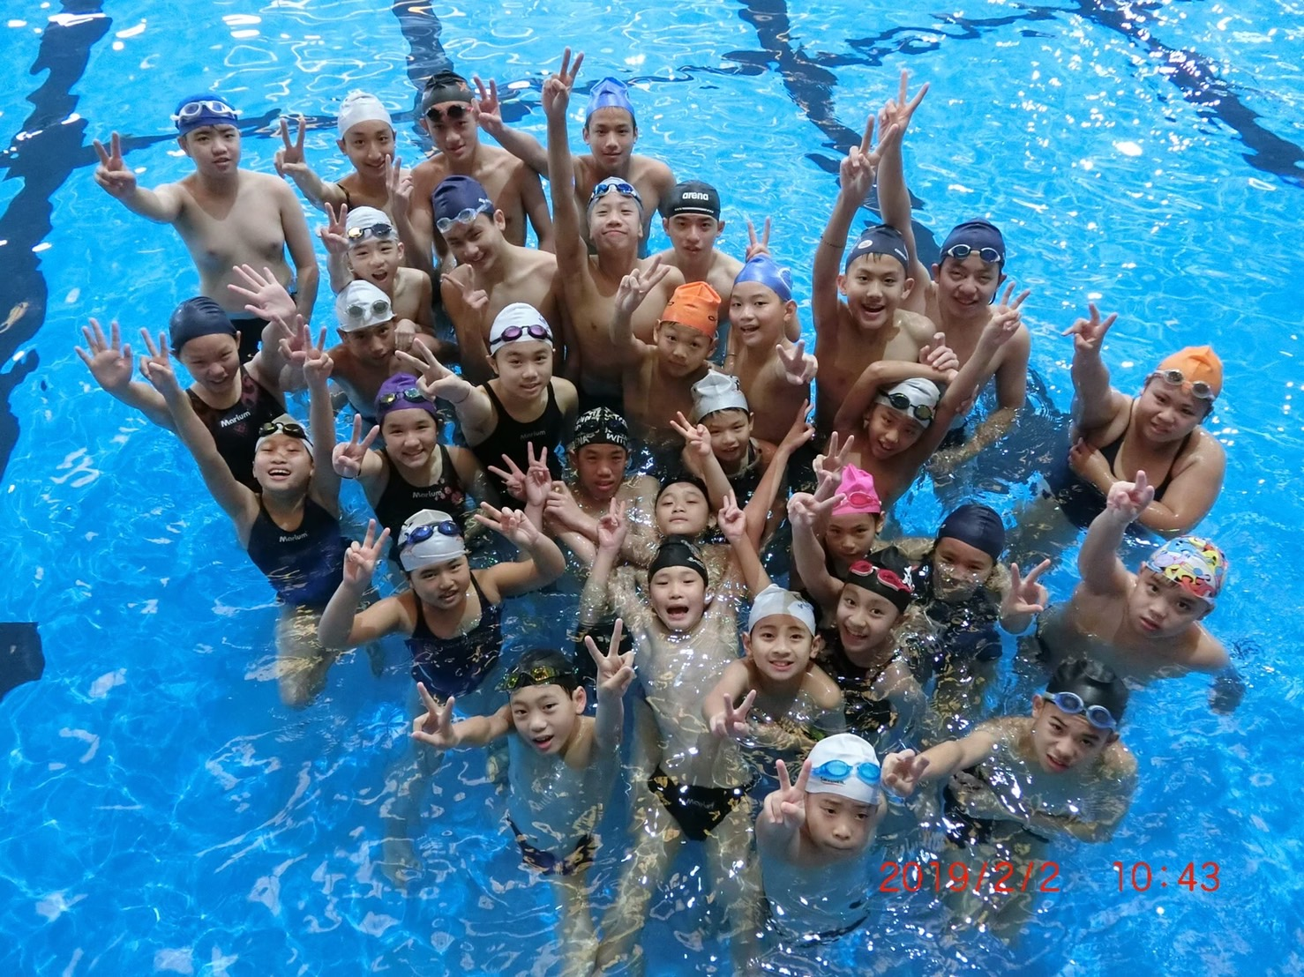
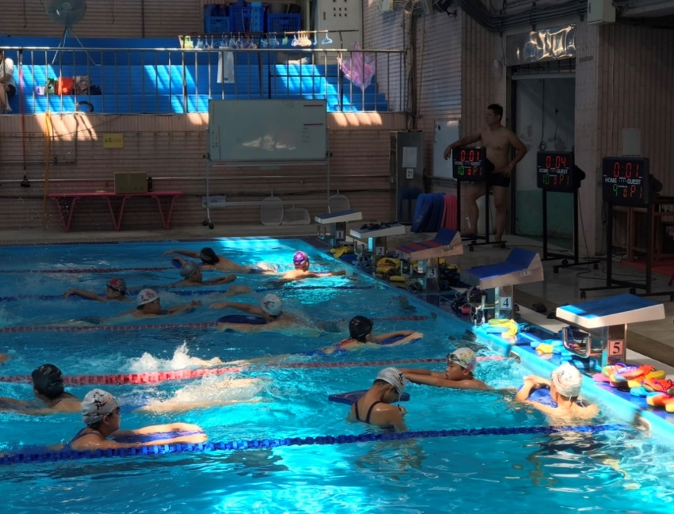
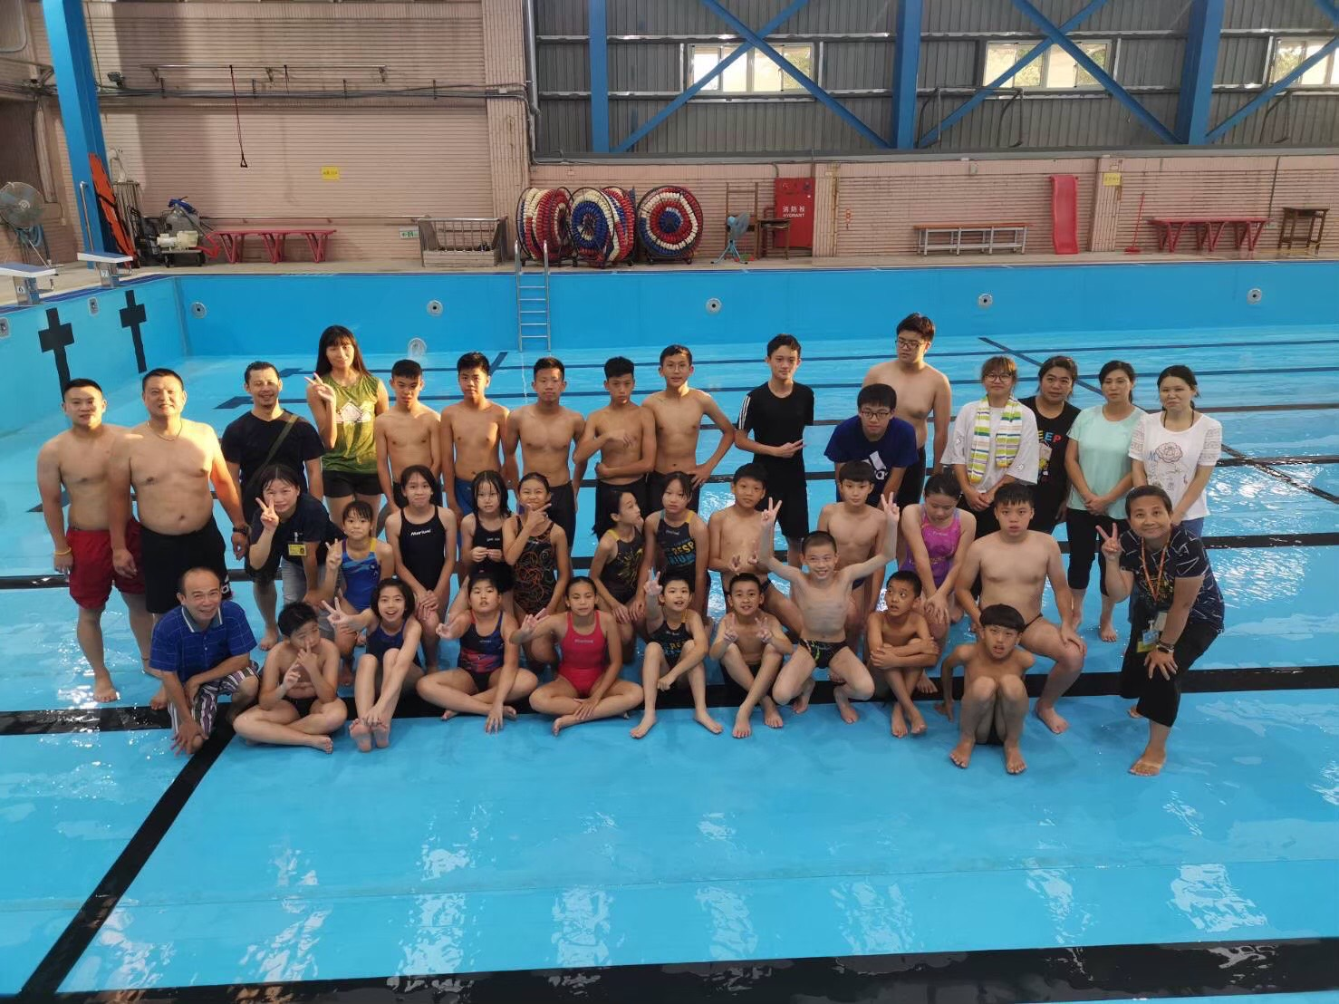
游泳隊-男10女3共13人

Slide 16
明德體育活動特色
1.發展本校體育－排球(發放排球班球、推動晨間排
球聯賽、排球專長師資、教師排球隊、師生排
球對抗賽、舉辦畢業班際排球賽)
2.推動大課間運動時間(下課放音樂、離開教室活動)
3.發展學校舞蹈運動特色－啦啦舞
4. 學生就近運動－增設內苑羽球場地
5.製作班級運動紀錄表，達成SH150給予嘉獎鼓勵

Slide 17
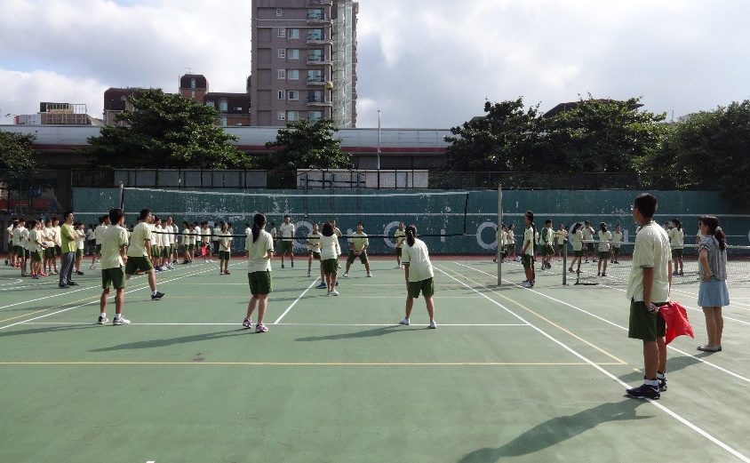
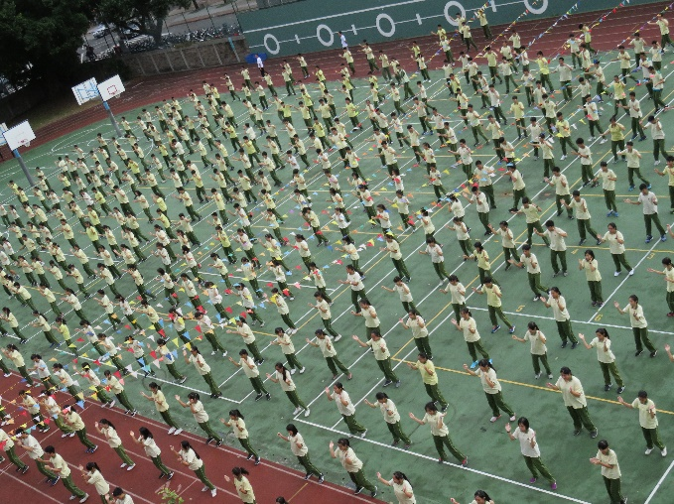
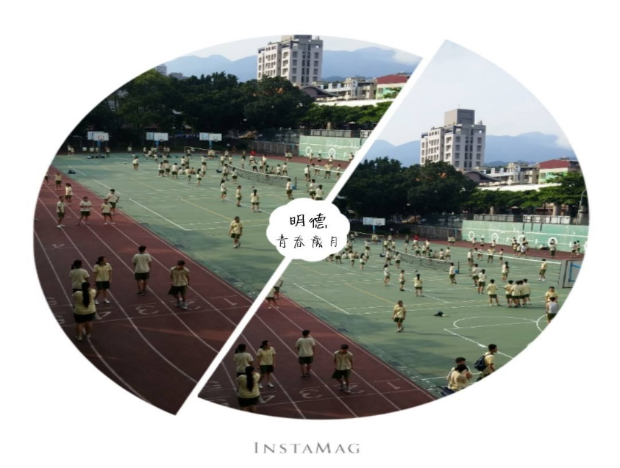
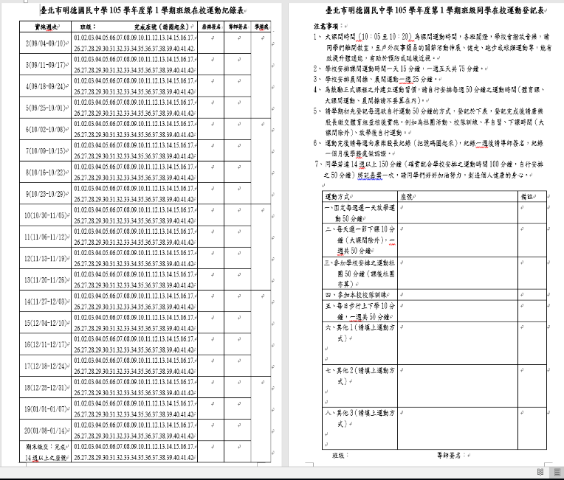
啦啦舞表演
每週班際排球聯賽
大課間學生活動
班級運動紀錄表

Slide 18
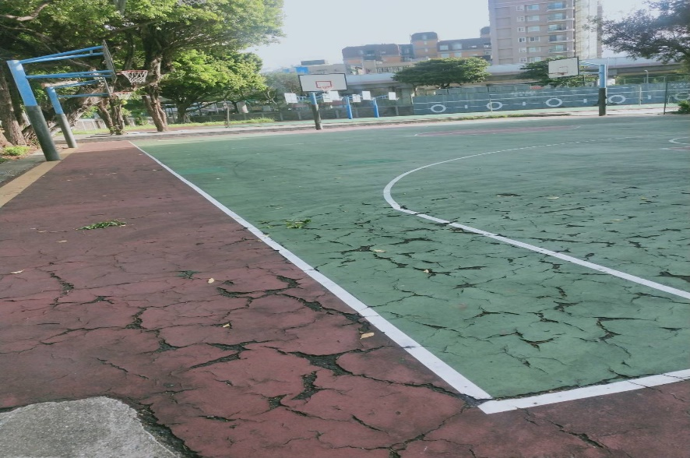
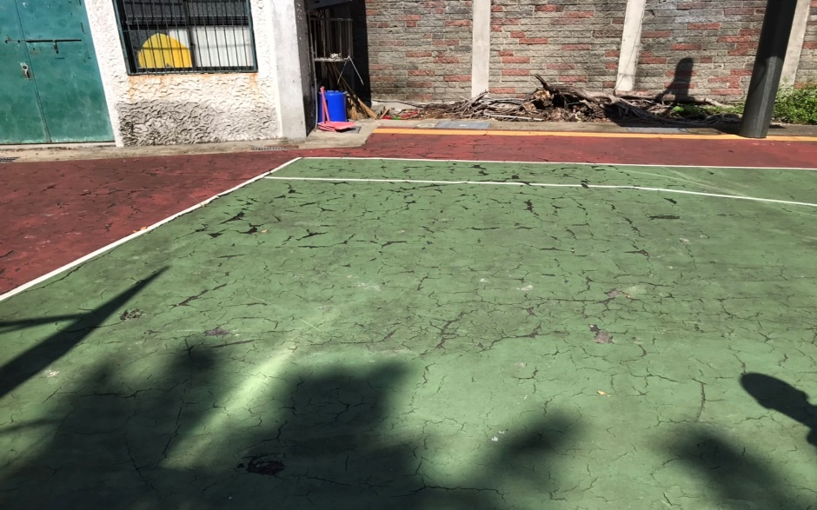
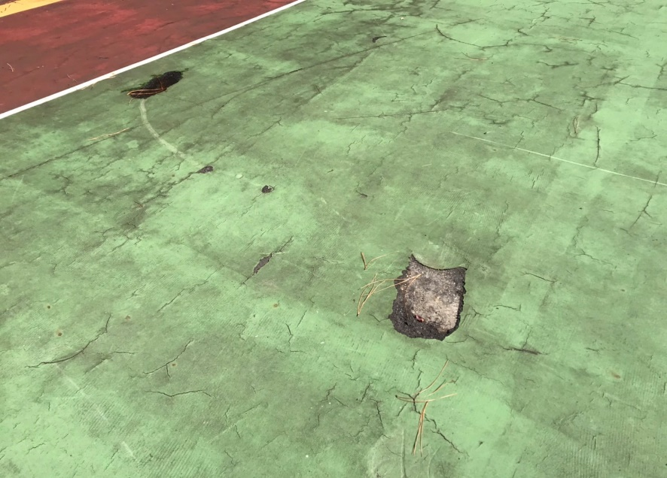
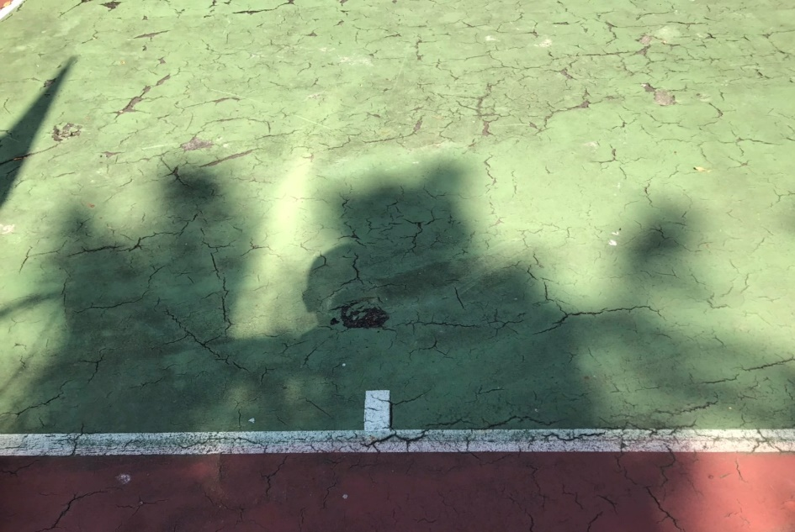
籃球場地使用現況

Slide 19
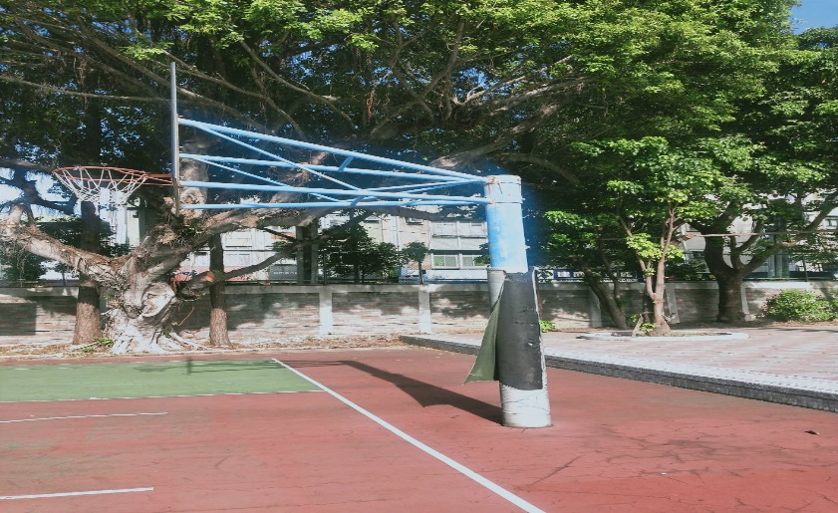




Slide 20
1.籃球場地面龜裂嚴重、有坑洞伸縮縫隙大，學
生上課或活動時恐有安全堪慮。
2.籃球架防撞泡棉老舊脫落破洞，學生進行體育
課程或課後活動，相關防護措施無法落實。
3.跳遠沙坑位榕樹下，樹根盤據高低凹凸，每日
落葉量多，實不堪用。

Slide 21

籃球場整修經費預算

Slide 22
音樂教室暨管樂團22人
＊成立於106年9月
＊106年參與本校五十週年校慶演出、聖誕活動街頭快
閃演共2場。
＊107年參與臺北市政府教育局國際護師節國際護師節
護理人員表揚大會演出、五十二週年校慶慶祝大會
開幕表演、、等共4場。
＊108年參與臺北市政府教育局護理人員表揚大會演出、
大陸揚州教育局參訪團交流演出、臺北市教育盃圍棋
賽開幕表演、、等共8 場。
＊109年參與 10 9學年度開學典禮演出、臺北市教育盃
圍棋賽開幕表演、新北耶誕城400人大合奏演出共3場。
＊110 年參與明德國中包高中大會開幕演出1場。

Slide 23





Slide 24




音樂教室使用現況說明

Slide 25


1.音樂教室兼管樂團練室空間狹小，學生每次練習
都需要挪動桌椅耗費時間，並且無適當空間放置
琴盒及大型樂器，如：低銅樂器等。
2.普通教室前後門的距離有限，定音鼓等大型樂器
進出不易，移動困難，尤其目前32吋的定音鼓完
全無法移出。

Slide 26
3.一般音樂教室未有隔音設施，爵士鼓或低銅 樂器
音量過大，遇到大團練合奏時，已嚴重干擾影響
其他班級學生上課。
4.目前管樂團練室只有一般黑板，也沒有五線譜。
老師反應不利於課程的進行。管樂團練室建議可
有五線譜的白板，且比較不會有粉塵，來影響樂
器的保養。
5.目前音樂教室兼管樂團練室的空間嚴重不足，若
能將走廊空間一起結合運用，改善其防水及防曬，
將會大大提升其品質。

Slide 27

音樂教室暨團練室整修經費預算

Slide 28
簡報結束‧敬請指導
Thank you!

